Slide 1



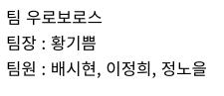
Notes:
안녕하세요, A02조 우로보로스 팀 발표자 이정희입니다.
저희 조는 직접 크롤링한 리뷰 데이터를 활용해서 서울시에 위치한 빵집을 추천해주는 컨셉으로 최종 프로젝트를 준비해왔습니다.
오늘은 프로젝트 기획에서부터 데이터 전처리 단계까지 진행된 사항을 말씀드리겠습니다.

Slide 2

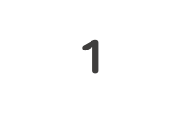
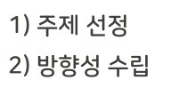
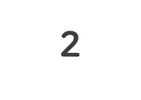
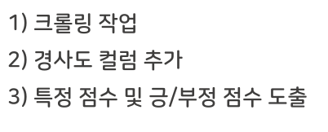




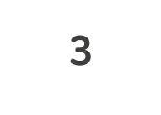
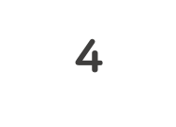
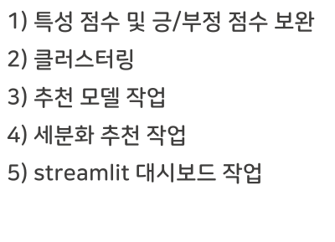
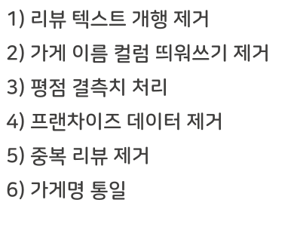
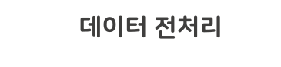

Notes:
발표는
프로젝트 기획, 데이터 수집, 데이터 전처리, 그리고 중간 발표 이후의 일정 순서로 진행하겠습니다.

Slide 3


Slide 4



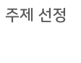


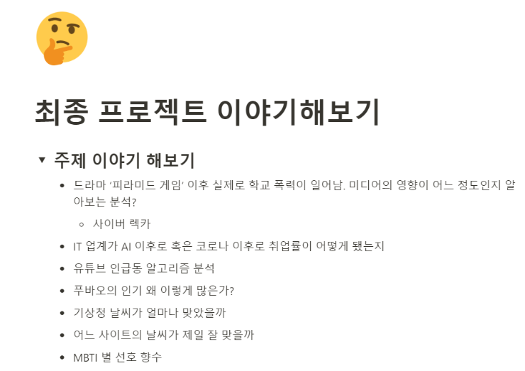


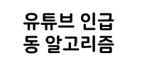
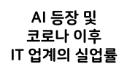
Notes:
최종 프로젝트가 시작되고서 어떠한 주제로 프로젝트를 진행해보면 좋을지에 대해 많은 이야기들을 주고받았습니다.
정말 아무 생각없이 브레인스토밍하듯 아이디어들을 서로 공유했는데
'AI와 코로나 등장 이후 IT업계의 실업률 변화'
'푸바오는 왜 인기있는가?'
등등이 언급되었는데요,

Slide 5


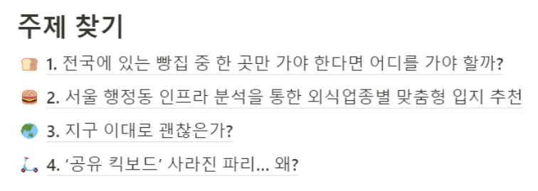
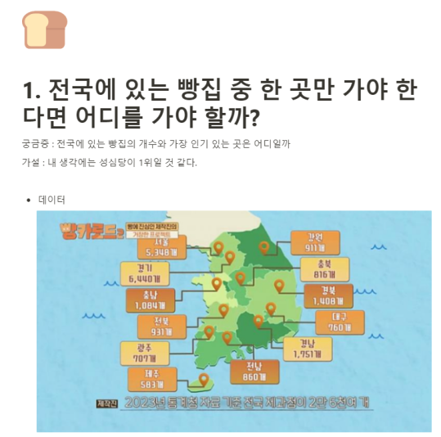
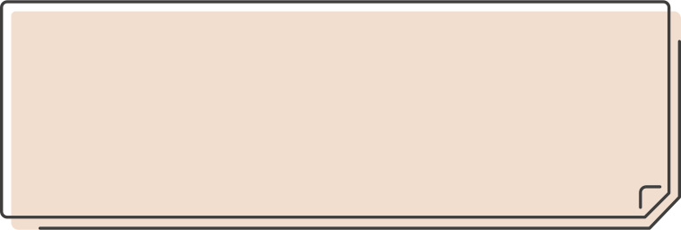
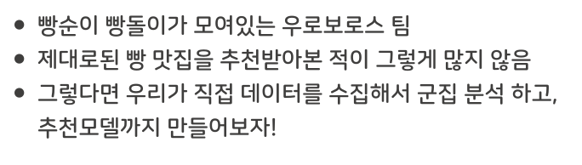
Notes:
화면에서 확인하실 수 있는 네가지 주제가 최종 후보로 올랐습니다.
저희는 빵 맛집 추천과 입지 추천 두 가지 주제 중에서 고민했는데
빵 맛집 추천 주제를 선정한 데에는 두 가지 이유가 있습니다.
먼저 입지추천 주제에 해당하는 데이터를 충분히 확보하기 힘들겠다는 이유도 있었구요,
두번째로는 빵순이 빵돌이들로 구성되어있는 저희 우로보로스 팀원들 모두가 제대로된 빵 맛집을 추천 받아본적이 없어서 그렇다면 우리가 직접 추천 모델을 한 번 만들어보자고 의기투합했기 때문입니다.

Slide 6

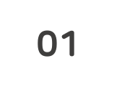
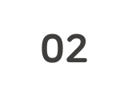
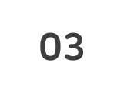



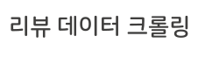
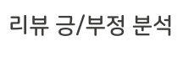
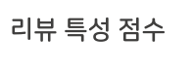
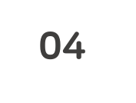
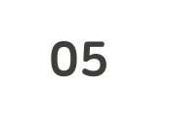

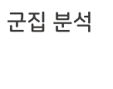
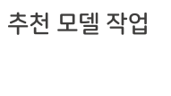
Notes:
하이 브레드 프로젝트의 방향성은 다음과 같습니다.
먼저 리뷰 데이터를 크롤링하고,
ai를 활용하여 리뷰 긍/부정 및 특성 점수를 분석한 후,
군집 분석을 진행하며
추가적으로 추천 모델 작업이 이루어질 예정입니다.

Slide 7

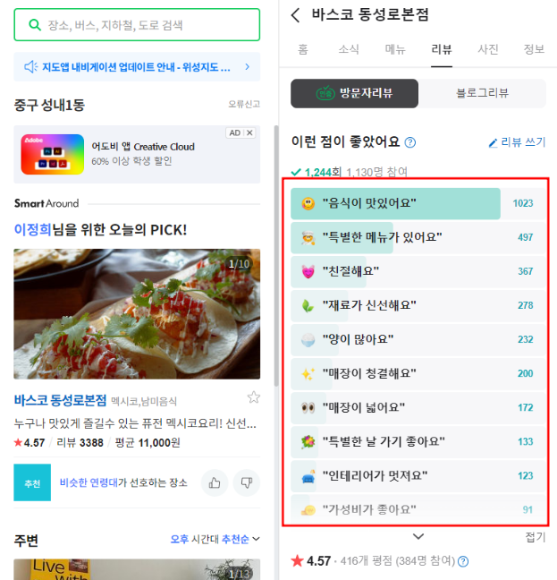


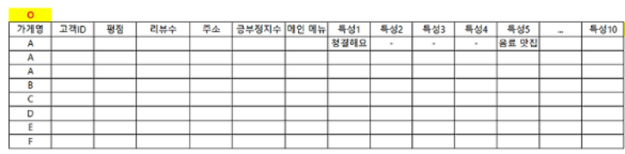


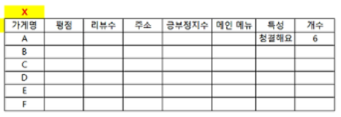
Notes:
본격적인 프로젝트 진행에 앞서
데이터셋을 어떻게 구성할 지에 대해서 이야기 나눴습니다.
다른건 문제 되지 않았는데 가게별 특성별 칼럼을
모든 칼럼에 사용할 것이냐, 아니면 가장 빈도가 높은 특성 하나만 칼럼으로 사용할 것이냐가 문제였습니다.
어떻게 칼럼을 구성해야 군집 분석을 할 수 있는지 팀원 모두 몰랐기 때문에
이 부분에 대해서는 튜터님들께 질문을 드렸고,
그 결과 모든 특성을 칼럼에 넣어야 한다는 것을 알게 되었습니다.
그렇다면 이제 '어떠한 특성들을 사용할 것이냐'에 대한 질문에 답을 해야하는데
저희는 네이버 플레이스에서 확인할 수 있는 '이런 점이 좋았어요' 특성 문장을 베이스로 수정/추가하기로 했습니다.

Slide 8
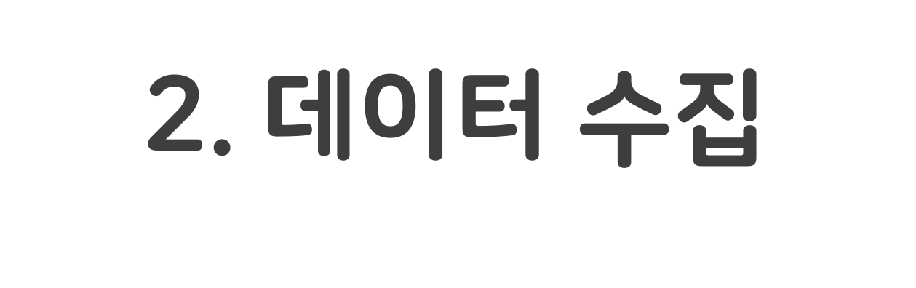

Slide 9
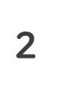
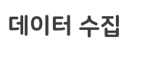
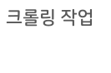



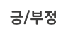




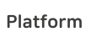
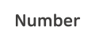
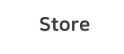
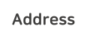
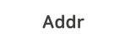
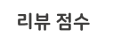
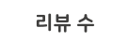
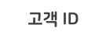



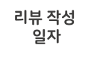

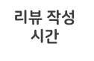
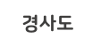


Notes:
데이터셋 구성을 어떻게 할 것인지에 대해서 이야기 나눈 후 어떠한 platform의 데이터를 크롤링 할 것인지에 대해서 이야기 나눴습니다.
저희가 고려했던 플랫폼은 네이버, 카카오, 구글, 요기요, 배민, 캐치 테이블 이렇게 총 여섯가지 였는데요, 요기요와 캐치 테이블의 경우 프랜차이즈 점포 또는 빵과는 관련없는 브런치, 양식집들이 포함되어있어 저희의 분석 주제와는 동떨어져있다고 생각하여 제외 시켰으며 배달의 민족의 경우 데이터를 크롤링해서 사용할 수가 없는 것으로 확인이 되어 제외시켰습니다.
그렇게 해서 남은 세 개의 플랫폼인 네이버, 카카오, 그리고 구글의 데이터를 가져오기로했습니다.
칼럼은 총 14개로
특성 점수, 긍/부정 점수, 그리고 경사도를 제외하고는 모두 리뷰 데이터를 직접 크롤링했습니다.
특성 점수, 긍/부정 점수, 경사도 칼럼에 대해서는 차후 설명드리겠습니다.

Slide 10







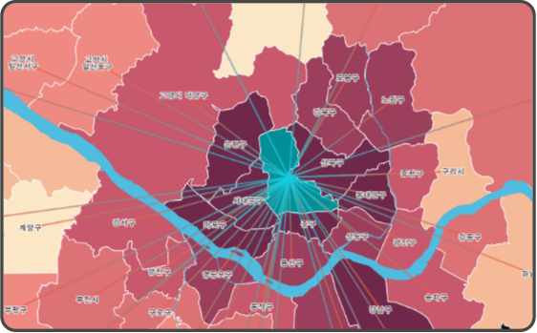
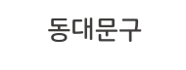

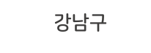











Notes:
저희는 서울에 있는 총 8개 구를 수집 대상 지역으로 선정했습니다.
'통신모바일 빅데이터로 본 유동인구 지도서비스'를 확인한 결과 화면에서 확인하실 수 있는 총 8개 구의 주중 일평균 유입인구가 가장 많은 것을 확인할 수 있었고 이를 근거로 해서 8개 구를 수집 대상 지역으로 선정하게 되었습니다.

Slide 11









Notes:
크롤링한 데이터를 가지고서 1차적으로 완성한 데이터셋은
총 1,832개의 점포 데이터와 188,776개의 행, 그리고 11개의 칼럼으로 구성되어있었습니다.

Slide 12












Notes:
11개의 칼럼에 세 가지 칼럼이 앞으로 추가될 예정인데요,
그 중 하나가 바로 '경사도'입니다.
저희가 경사도 칼럼을 데이터셋에 포함시켜야겠다고 생각했던 이유는
분명 가족들과 함께 방문하기 좋은 빵 맛집을 추천받고자 하는 사용자들도 있을텐데
가족 내 고령자 또는 무릎이 편치 않은 사람이 포함되어있을 경우 경사도가 높은 맛집은 추천에서 제외시켜야하기 때문입니다.
경사도를 추출하는 작업은 QGIS라는 이름의 지리정보처리시스템과 파이썬, 그리고 주소를 경위도 좌표로 자동 변화해주는 GEO CODING TOOL 이렇게 세 가지 도구를 활용했습니다.

Slide 13










Notes:
경사도를 추출하는 방법에 대해 설명드리겠습니다.
우선 한 가게당 여러 개의 리뷰가 작성됨에 따라 총 188,776건의 데이터가 수집됐었습니다. 주소 기반 경위도 좌표를 추출하기위해서는 가게별 주소지 확인이 필요하기때문에 가게명의 고유값을 먼저 추출하였습니다.
그리고 위에서 확인한 가게들을 QGIS 상에 위치시키기위해서는 주소를 경위도 좌표로 전환할 필요가 있는데 이 때 Geo coding tool을 사용합니다.
이렇게 가게 데이터를 위치시키고 나면 나중에 경사도를 계산한 레이어와 point sampling 할 수 있게 됩니다.

Slide 14








Notes:
이제 준비한 점포 데이터와 서울시 DEM 지도를 모두 불러오면 되는데요,
여기서 DEM 지도란 Digital Elevation Model의 약자로 실세계 지형 정보 중 건물, 수목, 인공 구조물 등을 제외한 지형 부분을 표현하는 수치 모형을 의미합니다.

Slide 15








Notes:
그런 다음 DEM 지도를 가지고서 경사도를 계산해주고,
경사도가 계산된 레이어와 점포 데이터를 Point sampling 해준 후 csv파일로 내보내면 됩니다.

Slide 16




Notes:
마지막으로 경사도 csv파일과 기존 통합 데이터셋 csv파일을 merge시켜주면
화면에서 확인하실 수 있는것처럼 경사도 칼럼이 포함된 새로운 데이터셋이 만들어집니다.

Slide 17







Notes:
추가하겠다고 했던 칼럼 세 가지 중 이제 두 가지만 남았는데요,
특성 점수 및 긍/부정 점수가 바로 해당 칼럼입니다.
저희는 해당 점수들을 gpt api를 활용해서 구해보았습니다.
각각의 리뷰마다 저희 팀에서 정한 특성별 점수 및 긍/부정 점수를 계산하도록 코드를 작성했구요,
api 활용 전 프롬프트 테스팅 과정을 거쳐 최종 사용할 프롬프트를 선정했습니다.

Slide 18







Notes:
이런식으로 gpt3.5와 gpt4를 가지고서 프롬프트 테스팅을 진행했구요,
테스팅 결과와 튜터님들께 받은 피드백을 바탕으로 최종 프롬프트를 정리했습니다.

Slide 19














Notes:
이렇게 테스팅한 결과 저희가 최종적으로 사용하기로 한 버전은 4버전이었습니다.
저희의 판단 기준은 총 두 가지였습니다.
'정확도'와 '비용'으로
정확도의 경우 확실히 gpt 4가 좋았고,
비용의 경우 gpt 3.5가 Input 기준 토큰 가격이 무려 60배 가량 저렴했습니다.
비용이 60배 가량 비쌈에도 불구하고 4버전을 쓰기로 결정한 이유는
저희는 앞으로 클러스터링과 추천 모델 작업까지 진행할 예정인데
이 과정에서 데이터의 정확도가 무엇보다 중요하기 때문입니다.
다행히 4버전 turbo 모델의 경우 4버전보다 Input 기준 6배, Output 기준 4배 정도 저렴해서 gpt 4 turbo model을 사용하기로 했습니다.
하지만 여전히 비용이 비싼건 매한가지였으므로
저희는 데이터를 19만건에서 13만건으로 6만건 정도 줄이기로 했습니다.

Slide 20






Slide 21



















Notes:
아무 데이터나 무작정 줄인건 아니고 저희 팀 나름대로의 기준을 잡아서 줄였습니다.
1순위는 리뷰의 길이가 5 이하인 경우이고,
2순위는 집 근처 시장에만 가도 흔하게 볼 수 있는 호두과자, 꽈배기, 십원빵과같은 가게들이며
3순위는 유입인구였습니다.
결과적으로는 1, 2순위만으로는 부족해서 3순위까지 진행했습니다.
유입인구가 적은 '구'는 은평구, 서대문구, 동대문구 이렇게 3개 지역입니다.

Slide 22





Notes:
기존 188,776건의 데이터에서 129,066건의 데이터로
대략 6만건 가량이 축소됐습니다.

Slide 23






Notes:
이렇게 데이터를 줄이고 나서 본격적으로 api를 활용한 샘플 테스트에 들어갔습니다.
화면에서 보시는 것처럼 결과가 잘 나오는 것을 확인할 수 있었습니다.

Slide 24











Notes:
그런데 설마 설마했던 과금 문제가 발목을 잡았습니다.
어느정도 예상은 했으나 생각보다 너무 빠르게 과금되고 있었습니다.
1시간 40분 돌리는데 17달러가 부과됐는데요,
대략 분당 0.17 달러라고 가정해보겠습니다.
저희가 샘플 테스트했을 때 1분당 20건의 데이터를 처리했는데
테스팅 결과를 바탕으로 보면
13만건의 데이터를 모두 처리하는데 6,500분이 소요될 것으로 예상되며
앞서 확인한 분당 0.17 달러를 적용한다면
1,105달러, 한화로 백오십만원이 과금될 것으로 보여졌습니다.
최종 프로젝트 정말 중요하긴하지만 취준생 입장에서 백오십만원을 쓴다는 결정을 내리기가 쉽지 않았습니다.
그래서 '프롬프트 다시 정리하면 괜찮을꺼야'라는 생각과 함께 gpt 3.5를 사용하기로 했습니다.

Slide 25







Notes:
설마 설마했던 두 번째 문제까지 발생했습니다.
gpt 3.5는 저희의 기대를 저버리지 않았습니다.
아래 리뷰를 보시면 어디에도 채식, 시니어, 키즈, 통밀, 주차와 관련된 얘기가 없습니다.
그런데도 불구하고 3.5는 너무나도 당연하단듯이 +0.9점을 모든 특성값에 부여했습니다.

Slide 26









Notes:
gpt를 사용해서 특성 및 긍/부정 점수를 계산하기로 한 이상 더이상 후퇴할 곳이 없기때문에 gpt 3.5가 잘 이해할 수 있고 정확도 높은 결과값을 반환할 수 있는 프롬프트를 만들기 위해 현재 팀원들과 머리를 싸매고 있습니다.

Slide 27


Slide 28










Notes:
다음으로 저희가 진행했던 전처리 사항에 대해서 설명드리겠습니다.
먼저 리뷰 텍스트 중 개행이 있는 부분들을 모두 제거했고,
가게 이름 띄워쓰기도 함께 제거했습니다.
먼저 리뷰 텍스트의 경우 개행이 있으면 특성 점수 및 긍/부정 점수 분석 시 오류가 발생할 가능성이 있어서 제거해주었으며
가게 이름을 원활하게 통일시켜주기 위해 가게 이름에 포함되어있는 띄워쓰기는 제거해주었습니다.

Slide 29









Notes:
두번째로 진행한 전처리는 평점과 리뷰 텍스트 결측치 처리입니다.
전체 결측치는 아니고 특정 '구'의 데이터셋을 확인했을 때 저 정도의 결측치가 있었습니다.

Slide 30










Notes:
먼저 평점 결측치의 경우 타 플랫폼에 평점이 있는 경우에는 해당 평점을 사용했고,
모든 플랫폼에 평점이 없는 경우에는 해당 가게가 속한 '구'의 평점 평균을 결측치에 넣어줬습니다.
리뷰 텍스트의 경우 gpt가 판단하는데 영향을 미치지 않게하기위해서
'정보없음'을 결측치에 넣어줬습니다.

Slide 31



Notes:
영상은 저희가 평점 결측치를 처리하는 예시 동영상입니다.
시간 관계상 넘어가겠습니다.

Slide 32





Notes:
세번째 전처리는 프랜차이즈 점포 전부 제거입니다.
일반적으로 빵 맛집을 추천받고자 할 때 어디에나 있는 프랜차이즈 점포를 추천받고싶은 사람은 많지 않을 것입니다.
그래서 프랜차이즈 점포에 해당한다고 판단되는 브랜드의 데이터들은 모두 제거했습니다.

Slide 33






Notes:
네번째 전처리는 중복 리뷰 제거입니다.
앞서 gpt api를 돌리기 전 데이터를 129,066건까지 줄였다고 말씀드렸습니다.
그런데 다시 한 번 확인해보니 리뷰가 중복으로 들어있는 경우가 있어서
해당 리뷰들을 모두 제거해주었습니다.
이미지에 나와있는 리뷰들이 모두 해당 리뷰들인데요,
해당하는 리뷰 45,791건 중 중복으로 들어가있는 리뷰 25,400개를 지운 결과
최종적으로 103,666건의 데이터만 남았습니다.

Slide 34



Notes:
마지막 전처리는 가게명 통일이었습니다.
확인 결과 플랫폼별로 가게명이 상이한 경우가 있었습니다.
이 경우 기초 통계 분석 또는 클러스터링 작업을 제대로 진행할 수 없기때문에
가게명을 통일시켜주는 작업을 진행했습니다.
이미지에서와 같이 쥬피터 노트북과 csv파일을 함께 띄워놓고 다른 이름의 가게가 있다면 해당 가게명을 수정하는 식으로 전처리를 진행했습니다.

Slide 35


Slide 36













Notes:
중간 발표 이후 저희 우로보로스 팀의 계획입니다.
먼저 현재 진행 중인 긍/부정 및 특성 점수 분석을 보완할 예정입니다.
해당 점수들이 모두 정리된 이후에는 곧바로 클러스터링 작업에 들어가려고합니다.
군집 분석을 할 때 하이퍼 파라미터를 여러번 조정해보면서 최적의 결과물을 찾아내야하기때문에 생각보다 이 단계에서 많은 시간이 소요될 것 같습니다.
그런 다음 추천 모델 작업에 들어갈껀데요,
전체 데이터를 가지고서 추천해주는 모델뿐만 아니라
일부 데이터만을 가지고서 추천해주는 세분화 모델까지도 만들어 보고싶습니다.
예를 들어 비건 전용이다라고 했을때
비건과 연관성이 높을 것으로 판단되는 가게들만을 가지고서 별도의 추천 모델을 만들어 놓고 비건 사용자들에게 제안하는 식으로 사용할 수 있습니다.
마지막으로 저희가 할 작업은
python streamlit 라이브러리를 활용해서
추천 모델을 보기좋게 표현하는 것입니다.

Slide 37

Notes:
지금까지 나만 알고싶은 빵 맛집 추천 서비스 하이 브레드를 준비하고 있는 A02조 우로보로스 팀의 발표였습니다. 감사합니다.

